Slide 1

Tecnologie di protezione dei dati e della privacy per il settore marittimo
CSP005_SA_M
PRESENTAZIONE A CURA DI:
PROF. DR. SHAREEFUL ISLAM

Slide 2


Schema
o1.
Obiettivi: Chi-Cosa-Perché è necessario partecipare a questa formazione
o2.
Logistica della formazione: Quando-Dove-Come
o3.
Risultati dell'apprendimento
o4.
Schemi di formazione
o5.
Dettagli degli esercizi
_{o6.}
Informazioni pratiche e requisiti
_{o7.}
Informazioni sulla registrazione e contatti

Slide 3



Obiettivi: Chi-Cosa-Perché è necessario partecipare a questa formazione
CHI
COSA
PERCHÉ
CHI può partecipare ai moduli di formazione e i profili dei partecipanti
Fondamenti di cybersecurity essenziali e di gestione per manager, leader e professionisti.
Fornire ai partecipanti le conoscenze e le competenze necessarie per elaborare una strategia di protezione dei sistemi e dei dati critici.

Slide 4



Logistica della formazione CSP: quando-dove-come
QUANDO
DOVE
COME
Orario:
ONLINE-ONSITE-Informazioni sulla sede
Metodo di consegna

Slide 5

CHI
Profilo dei partecipanti alla formazione
Professionista dei servizi IT
Governance e conformità
Gestione
PMI e dipendenti del settore pubblico
Operatore di sicurezza informatica

Slide 6

CHI
Prof. Dr. Shareeful Islam
Professionista altamente motivato e impegnato nella sicurezza informatica e nella gestione del rischio con esperienza nella ricerca, nella formazione e nella consulenza.
Consulente per la gestione dei rischi di sicurezza informatica e del sistema di gestione della sicurezza delle informazioni per sviluppare un quadro di gestione dei rischi secondo le norme ISO 27001:2013, ISO31000:2018, NIST-CSF, STIX threat modelling, CIS_CSC e altri standard pertinenti in vari ambienti aziendali.
Certificato Management of Risks (MoR), professionista PRINCE 2 ed esperto in materia di gestione del rischio.
Conoscenza della privacy e della conformità dei dati
Oltre 90 pubblicazioni peer reviewed su riviste e conferenze di alto livello
https://scholar.google.com/citations?user=IAxS1lsAAAAJ&hl=en

Slide 7

COSA
Argomenti di formazione
Principi di privacy dei dati
Una panoramica del GDPR e della sua attuazione
Minacce e vulnerabilità marittime in relazione alla privacy
Valutazione dell'impatto sulla privacy
Analisi di scenari e tecnologie per la privacy
Politiche e buone pratiche

Slide 8

Schema di formazione: Parte 1
Argomento 1-: Panoramica dei principi della privacy, GDPR, politica
Principi di privacy dei dati e allineamento con il settore marittimo
Principi chiave del GDPR
Introduzione alle politiche sulla privacy
Informativa sulla privacy per il settore marittimo
Gestione del consenso, conservazione e DPIA per gli agenti marittimi
Argomento-2: Rischio di privacy e tecnologie
Minacce e rischi per la privacy nel settore marittimo
Panoramica delle tecnologie per la privacy

Slide 9
Schema di formazione: Parte 2
Argomento 3: migliori pratiche
Analisi degli scenari di privacy e reportistica
linee guida di buone pratiche per la sensibilizzazione generale alla privacy

Slide 10

Conoscenze di base e prerequisiti
Conoscenze di base:
Comprensione di base della privacy
Familiarità con le minacce alla sicurezza di Internet e le vulnerabilità più comuni
Consapevolezza della sicurezza informatica
_{Prerequisiti:}
Nessuno

Slide 11

Risorse: Libri e materiali di riferimento
  Regolamento generale sulla protezione dei dati
  https://gdpr-info.eu/

Slide 12

Registrazione: Come iscriversi e altre informazioni pratiche
La procedura di registrazione specifica per la formazione Cybersecurity Essentials e Management può variare a seconda dell'ente di formazione o dell'istituzione. Tuttavia, le fasi generali sono generalmente semplici e possono essere completate online o di persona.
Registrazione online
Registrazione di persona
Ulteriori informazioni pratiche

Slide 13
Protezione dei dati personali
Nel gennaio 2012, la Commissione europea ha proposto una riforma completa delle norme sulla protezione dei dati nell'UE.
  Riprendere il controllo dei propri dati personali
  semplificare il contesto normativo per le imprese
  I dati personali possono essere raccolti legalmente solo a condizioni rigorose (conto bancario, social media).
Ufficialmente Direttiva 95/46/CE relativa alla tutela delle persone fisiche con riguardo al trattamento dei dati personali, nonché alla libera circolazione di tali dati.
Ambito di applicazione
  I dati personali sono definiti come "qualsiasi informazione riguardante una persona fisica identificata o identificabile ("interessato"); si considera identificabile la persona che può essere identificata, direttamente o indirettamente, in particolare mediante riferimento a un numero di identificazione o a uno o più elementi caratteristici della sua identità fisica, fisiologica, psichica, economica, culturale o sociale".

Slide 14
Che cos'è la protezione dei dati?
La protezione dei dati è l'uso corretto e appropriato delle informazioni sulle persone.
Fa parte del diritto fondamentale alla privacy, ma su un piano più pratico.
Si tratta di costruire la fiducia tra le persone e le organizzazioni. Si tratta di trattare le persone in modo equo e aperto, riconoscendo loro il diritto di avere il controllo sulla propria identità e sulle interazioni con gli altri e trovando un equilibrio con gli interessi più ampi della società. Si tratta anche di eliminare le barriere non necessarie al commercio e alla cooperazione. Esiste in parte grazie ai trattati internazionali per gli standard comuni che consentono il libero flusso di dati attraverso le frontiere.
La protezione dei dati è essenziale per l'innovazione. Le buone pratiche in materia di protezione dei dati sono fondamentali per garantire la fiducia del pubblico, il suo impegno e il suo sostegno agli usi innovativi dei dati sia nel settore pubblico che in quello privato.

Slide 15
Principi di privacy
I sette principi che regolano la protezione dei dati personali erano:
  Avviso: gli interessati devono essere informati della raccolta dei loro dati;
  Scopo: i dati devono essere utilizzati solo per lo scopo indicato e non per altri scopi;
  Consenso: i dati non devono essere divulgati senza il consenso dell'interessato;
    l'individuo ha fornito un chiaro consenso al trattamento dei suoi dati personali per uno scopo specifico

Slide 16
Principi di privacy
I dati raccolti per la sicurezza devono essere tenuti al sicuro da ogni potenziale abuso;
Divulgazione: i soggetti interessati devono essere informati su chi sta raccogliendo i loro dati;
Accesso: gli interessati devono poter accedere ai propri dati e correggere eventuali dati inesatti.
Responsabilità: gli interessati devono avere a disposizione un metodo per ritenere gli addetti alla raccolta dei dati responsabili del rispetto dei principi di cui sopra.

Slide 17

Termini dei dati personali
Tipi di dati:
  Dati personali: Dati che identificano un individuo vivente o come risultato di combinazioni di dati relativi a una persona o che la riguardano.
  l'identificabilità di un individuo dipenderà da tutti i mezzi che possono essere ragionevolmente utilizzati dal responsabile del trattamento o da qualsiasi altra persona per identificare l'individuo.
  Es: nome, indirizzo, codice postale, e-mail, DoB, estratto conto bancario.

Slide 18
Ancora poche parole...
Per dati personali si intendono le informazioni relative a un particolare individuo vivente. Può trattarsi di chiunque, compreso un cliente, un collaboratore, un socio, un sostenitore, un contatto commerciale, un funzionario pubblico o un membro del pubblico. Non è necessario che si tratti di informazioni "private": anche le informazioni di dominio pubblico o che riguardano la vita professionale di una persona possono essere dati personali.
Anche le diverse informazioni che, raccolte insieme, possono portare all'identificazione di una determinata persona, costituiscono dati personali.
I dati personali che sono stati de-identificati, criptati o pseudonimizzati ma che possono essere utilizzati per identificare nuovamente una persona rimangono dati personali e rientrano nell'ambito di applicazione del GDPR. I dati personali resi anonimi in modo tale che l'individuo non sia o non sia più identificabile non sono più considerati dati personali. Affinché i dati siano veramente anonimizzati, l'anonimizzazione deve essere irreversibile.

Slide 19
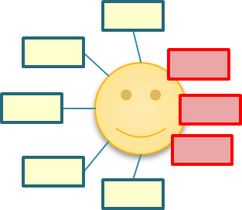
Categorie particolari di dati personali
dati che rivelino: l'origine razziale o etnica, le opinioni politiche, le convinzioni religiose o filosofiche, o l'appartenenza sindacale, e il trattamento di dati genetici, dati biometrici al fine di identificare in modo univoco una persona fisica, dati relativi alla salute o dati relativi alla vita sessuale o all'orientamento sessuale di una persona fisica
"dati genetici": dati relativi alle caratteristiche genetiche ereditate o acquisite di una persona fisica che forniscono informazioni univoche sulla fisiologia o sulla salute di tale persona fisica e che risultano, in particolare, dall'analisi di un campione biologico della persona fisica in questione,
"dati biometrici": dati risultanti da uno specifico trattamento tecnico relativo alle caratteristiche fisiche, fisiologiche o comportamentali di una persona fisica, che ne consentono o confermano l'identificazione univoca
  es. immagini del viso o dati dattiloscopici
"Dati sulla salute": dati relativi alla salute fisica o mentale di una persona fisica.
Categoria "speciale" separata: condanne e reati penali

Slide 20
Definire le informazioni
Informazioni personali | Informazioni personali sensibili
Nome | Gara
Indirizzo | La religione
Data di nascita | Opinione politica
Indirizzo e-mail | Iscrizione ai sindacati
Fotografie | Orientamento sessuale
Indirizzo IP: l'indirizzo digitale univoco attribuito ai vostri dispositivi digitali. | Vita sessuale
Dati sulla posizione | Identità di genere
Comportamenti online - tracciati attraverso i 'cookies' | Informazioni sulla salute
Profilazione e dati analitici | Dati biometrici
 | Dati genetici

Slide 21
Elaborazione dati
Qualsiasi operazione o insieme di operazioni eseguite sui dati personali o su insiemi di dati personali
  raccolta, registrazione, ricezione
  stoccaggio, backup, archiviazione, conservazione
  display, scansione, recensione
  cancellazione, distruzione
  editing, aggiornamento, modifica
  copia, trasmissione, trasferimento, rilascio

Slide 22
Esempi di elaborazione
gestione del personale e amministrazione delle retribuzioni
accesso/consultazione di una banca dati di contatti contenente dati personali
invio di e-mail promozionali
distruggere i documenti contenenti dati personali
pubblicare/inserire la foto di una persona su un sito web
memorizzazione di indirizzi IP o MAC
registrazione video (CCTV)

Slide 23
Quando è possibile trattare i dati personali?
DATI PERSONALI | CATEGORIE SPECIALI DI PD
Consenso | Consenso esplicito
Necessario per l'esecuzione di contratto | Richiesto il rispetto dell'impiego, sicurezza sociale o protezione sociale legislazione
Necessario per la conformità con obbligo legale | Proteggere gli interessi vitali dell'individuo
Proteggere gli interessi vitali di individuale | In relazione a procedimenti legali e amministrazione della giustizia
Necessario per l'esecuzione di un compito di interesse pubblico | Informazioni già rese pubbliche dai dati soggetto
Necessario ai fini di interessi legittimi | Necessario per motivi medici o pubblici interesse in relazione alla salute pubblica
 | Necessario per l'archiviazione, scientifica o storica ricerca o a fini statistici

Slide 24

Dati dell'interessato
Per "dati personali" si intende qualsiasi informazione relativa a una persona fisica identificata o identificabile...".
È il termine tecnico per indicare l'individuo che riguarda determinati dati personali.
Cosa sono gli identificatori e i fattori correlati?
Un individuo è "identificato" o "identificabile" se è possibile distinguerlo da altri individui.
Il nome è forse il mezzo più comune per identificare una persona.
Tuttavia, il fatto che un potenziale identificatore identifichi effettivamente un individuo dipende dal contesto.
Per identificare un individuo può essere necessaria una combinazione di identificatori.

Slide 25
Violazione dei dati
Qualcuno che non ha il diritto di vedere i dati ma ottiene l'accesso senza consenso
Quando i dati vengono persi, distrutti o visti da terzi non autorizzati.
  Questo può avvenire accidentalmente, ad esempio lasciando informazioni su un treno o distruggendo per sbaglio il pezzo di carta sbagliato.
  Può essere dannoso
È necessario notificare qualsiasi violazione entro 72 ore all'Autorità nazionale per la protezione dei dati.
https://ico.org.uk/for-organisations/report-a-breach/

Slide 26
Termini dei dati personali
Titolare del trattamento dei dati
  Il Titolare del trattamento determina le finalità e le modalità di trattamento dei dati personali.
  Può farlo sia da sola che congiuntamente o in comune con altre organizzazioni (che sarebbero controllori congiunti).
  Il responsabile del trattamento è la persona che decide come e perché raccogliere e utilizzare i dati. Di solito si tratta di un'organizzazione, ma può anche essere un individuo (ad esempio, un'impresa individuale, un medico, un avvocato, ecc.)
  Esercita un controllo globale sul "perché" e sul "come" di un'attività di trattamento dei dati.
  Es: in generale, l'azienda/università agisce come responsabile del trattamento dei dati, i dipendenti sono agenti del responsabile del trattamento dei dati e saranno trattati come responsabili del trattamento dei dati ai fini del GDPR.

Slide 27

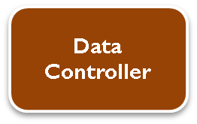
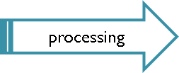
Qualsiasi persona fisica o giuridica, autorità pubblica, agenzia o altro organismo che, da solo o insieme ad altri, determini le finalità e i mezzi del trattamento dei dati personali".
ATTENZIONE: qualora le finalità e i mezzi di tale trattamento siano determinati dal diritto dell'Unione o degli Stati membri, il responsabile del trattamento o i criteri specifici per la sua nomina possono essere previsti dal diritto dell'Unione o degli Stati membri.

Slide 28
Titolare del trattamento -KALIMBASIERIS MARITIME
In qualità di Titolare del trattamento raccogliamo e trattiamo le informazioni dei nostri clienti, dei nostri dipendenti attuali o candidati, dei nostri fornitori o dei nostri collaboratori per la corretta esecuzione dei nostri obblighi contrattuali. In particolare, raccogliamo e trattiamo in base a determinate basi giuridiche e finalità specifiche:
Dati di contatto relativi a clienti, broker, gestori di navi, officine, servizi pubblici e/o altri collegamenti rilevanti per l'attività di Kalimbassieris Maritime.
Dati di pagamento: fatture e registrazioni di pagamento, indirizzo di fatturazione, numero di conto bancario o di carta di credito, nome del titolare della carta o del conto, dati SWIFT e IBAN, data e importo del pagamento, registrazioni di assegni.
Informazioni su dipendenti e/o ex dipendenti, rappresentanti del personale e manodopera temporanea.
https://kalimbassieris.com/privacy-policy/

Slide 29
Termini dei dati personali
Elaboratore dati
  L'incaricato del trattamento è una persona (diversa da un dipendente del titolare del trattamento) o un'organizzazione che tratta i dati per conto del titolare del trattamento.
    Ex: Fornitore,
  L'Incaricato non può prendere decisioni sul "perché" e sul "come" di un'attività di trattamento dei dati per trattare i dati personali che gli sono stati forniti tramite il Titolare del trattamento.
Soggetto interessato
  una persona fisica i cui dati personali sono trattati da un responsabile del trattamento o da un incaricato del trattamento.

Slide 30
Termini dei dati personali
Il responsabile della protezione dei dati (DPO) è un ruolo specifico che sarà un requisito legale per molte organizzazioni.
  La legge prevede che in determinate circostanze le organizzazioni debbano avere un responsabile della protezione dei dati (DPO). Una di queste è il caso di trattamenti su larga scala di "categorie speciali di dati personali".
  Il DPO ha un ruolo di formazione e di conformità al GDPR ed è il primo punto di contatto per il mondo esterno. Deve riferire a un livello superiore dell'organizzazione ed essere indipendente, quindi simile all'Internal Audit.
Profilazione dei dati - di solito un processo automatizzato di valutazione di aspetti personali quali l'età o il sesso

Slide 31
Regolamento generale sulla protezione dei dati (GDPR)
Il GDPR sostituisce la direttiva 95/46/CE sulla protezione dei dati.
Progettato per armonizzare le leggi sulla privacy dei dati in tutta Europa, per proteggere e rafforzare la privacy dei dati di tutti i cittadini dell'UE e per rimodellare il modo in cui le organizzazioni della regione affrontano la privacy dei dati.
  Multe più severe per non conformità e violazioni
    In base al GDPR, le organizzazioni che lo violano possono essere multate fino al 4% del fatturato globale annuo o fino a 20 milioni di euro (il maggiore dei due).
    Esiste un approccio graduale alle multe, ad esempio un'azienda può essere multata del 2% per non avere i propri registri in ordine.
  Dà alle persone un maggiore controllo su ciò che le aziende possono fare con i loro dati.

Slide 32
Regolamento generale sulla protezione dei dati (GDPR)
Principi relativi al trattamento dei dati personali (articolo 5 GDPR)
Legalità, equità e trasparenza
    I dati personali saranno trattati in modo lecito, equo e trasparente in relazione all'interessato.
Limitazione dello scopo
    I dati personali devono essere raccolti per finalità specifiche, esplicite e legittime, e non devono essere ulteriormente trattati in modo incompatibile con tali finalità.
  Minimizzazione dei dati
    I dati devono essere "adeguati, pertinenti e limitati a quanto necessario in relazione alle finalità per le quali sono trattati".
  Precisione
      I dati personali devono essere accurati e, se necessario, aggiornati.
      I dati inesatti o obsoleti devono essere cancellati o modificati e i responsabili del trattamento dei dati sono tenuti ad adottare "ogni misura ragionevole" per rispettare questo principio.

Slide 33
Regolamento generale sulla protezione dei dati (GDPR)
  Limitazione dello stoccaggio
      I dati personali saranno conservati in una forma che consenta l'identificazione degli interessati per un periodo di tempo non superiore a quello necessario per il conseguimento delle finalità per le quali sono trattati.
      Ciò significa che deve essere attuato un processo di revisione regolare con una pulizia metodica dei database.
  Integrità e riservatezza
  I dati personali saranno trattati in modo da garantire un'adeguata sicurezza dei dati personali, compresa la protezione da un trattamento non autorizzato o illegale e dalla perdita, dalla distruzione o dal danneggiamento accidentali, utilizzando misure tecniche o organizzative adeguate.
  Responsabilità
  Il responsabile del trattamento deve essere responsabile e in grado di dimostrare la conformità al GDPR.

Slide 34
Regolamento generale sulla protezione dei dati (GDPR)
Politiche e procedure (articolo 5)
  l'azienda deve disporre e attuare politiche di protezione dei dati.
    Politica generale di protezione dei dati
    Procedura per i diritti di accesso ai dati personali
    Politica di conservazione dei dati
    Escalation della violazione dei dati e lista di controllo
    Informativa sulla privacy e avviso ai dipendenti
    Politica di trattamento dei dati dei clienti
    Guida alle informazioni sulla privacy

Slide 35
Regolamento generale sulla protezione dei dati (GDPR)
Notifica della violazione (articolo 33)
  L'azienda dispone di procedure che le consentono di segnalare una violazione all'autorità di regolamentazione entro 72 ore dal momento in cui ne viene a conoscenza?
  La violazione deve essere indagata e devono essere forniti al regolatore dettagli sulla natura della violazione, sulle probabili conseguenze e sulle misure di mitigazione adottate per affrontarla.
  I responsabili del trattamento saranno inoltre tenuti a notificare ai loro clienti, i responsabili del trattamento, "senza indebito ritardo" dopo essere venuti a conoscenza di una violazione dei dati.

Slide 36
Attuazione del GDPR
Elenco delle azioni
  Sensibilizzare tutti su questo tema
  Nominare un responsabile dedicato a questo aspetto
  Elenco dei luoghi in cui vengono memorizzati i dati
  Creare una spiegazione semplice del motivo per cui è necessario conservare i dati: qual è lo scopo?
  Contattare tutti, spiegare e chiedere il consenso alla conservazione dei dati.
  Aggiornamento dei dati dopo il consenso
  Scrivete questo punto in una polizza
Avete informato tutti di questo?
    Dipendenti/Consiglio/Amministratori
    Utenti del servizio
    Membri
    Sostenitori
    Donatori
    Qualcun altro?
Chi è il vostro leader?
  DPO come persona di contatto per la politica

Slide 37
Attuazione del GDPR
Dove si trova l'archivio dati?
  Sistemi operativi locali e basati su cloud
  Fogli di calcolo e database
  Registrazioni cartacee di quanto sopra
  File elettronici e cartacei personali
  Appunti ed elenchi scritti a mano
  C'è qualcos'altro/da qualche altra parte?
Scopo
  Gli scopi devono essere "specificati, espliciti e legittimi".
  Dovete esporre le vostre finalità in modo chiaro e inequivocabile
  In Maritime, è necessario essere molto precisi quando si condividono i dati dei passeggeri con terzi.

Slide 38
Attuazione del GDPR
Ottenere il consenso
  Essere trasparenti e fornire informazioni accessibili alle persone su come utilizzerete i loro dati personali è un elemento chiave di questo approccio.
  Il modo più comune per fornire queste informazioni è una nota sulla privacy.
  Le migliori informative sulla privacy sono il più possibile brevi, scritte in un linguaggio semplice e comprensibile.
  Dovreste chiedere alle persone di fare un opt-in positivo
  Dovete fornire loro informazioni sufficienti per poter scegliere se aderire o meno.
  Se il meccanismo di consenso consiste unicamente in una casella "Sono d'accordo" senza informazioni di supporto, è improbabile che le persone siano pienamente informate e il consenso non può essere considerato valido.
Il punto di partenza di un'informativa sulla privacy dovrebbe essere quello di informare le persone:
    Chi siete
    Cosa farete con le loro informazioni
    E con chi sarà condiviso
Su consenso
  quanto dura il consenso e quando devono essere inviati i promemoria
  Siate chiari su quali parti una persona sta acconsentendo, poiché potrebbe non accettare tutte le opzioni.
Politiche
  Un elenco di politiche è necessario per conformarsi al GDPR.

Slide 39
GDPR: Politiche di attuazione
Politica di protezione dei dati personali (articolo 24)
  Una politica di protezione dei dati è una dichiarazione che stabilisce come la vostra organizzazione protegge i dati personali.
Informativa sulla privacy (articoli 12, 13 e 14)
  Una nota sulla privacy è una dichiarazione pubblica di come la vostra organizzazione applica (e rispetta) i principi di trattamento dei dati del GDPR.
  Una parte essenziale della conformità, che ha un duplice scopo: promuovere la trasparenza e fornire agli individui un maggiore controllo sul modo in cui i loro dati vengono utilizzati.
Informativa sulla privacy dei dipendenti (articoli 12, 13 e 14)
  In base al GDPR, dovete essere più trasparenti e aperti che mai sui dati dei dipendenti che trattate.
  È anche un principio fondamentale del GDPR per i datori di lavoro trattare i dati relativi alle risorse umane in modo equo e trasparente.

Slide 40
GDPR: Politiche di attuazione
Politica di conservazione dei dati (articoli 5, 13, 17 e 30)
  Una politica di conservazione dei dati (o di conservazione dei record) delinea il protocollo della vostra organizzazione per la conservazione delle informazioni.
  È importante che la vostra organizzazione conservi i dati solo per il tempo necessario.
  Questo perché conservare i dati più a lungo del necessario può occupare spazio prezioso e comportare costi inutili.
  Quando scrivete la vostra politica di conservazione dei dati, dovete considerare due fattori chiave
    Come organizzerete le informazioni in modo da potervi accedere in un secondo momento; e
    Come smaltire le informazioni non più necessarie.
Programma di conservazione dei dati (articolo 30)
  Un piano di conservazione dei dati (o conservazione dei record) è una politica che definisce per quanto tempo i dati devono essere conservati.

Slide 41
GDPR: Politiche di attuazione
Inventario delle attività di trattamento (articolo 30)
  Questo documento è obbligatorio se:
    più di 250 dipendenti; oppure
    Il trattamento da voi effettuato può comportare un rischio per i diritti e le libertà degli interessati; oppure
    Il trattamento non è occasionale; oppure
    Il trattamento comprende categorie particolari di dati;
    Il trattamento comprende dati personali relativi a condanne penali e reati.

Slide 42
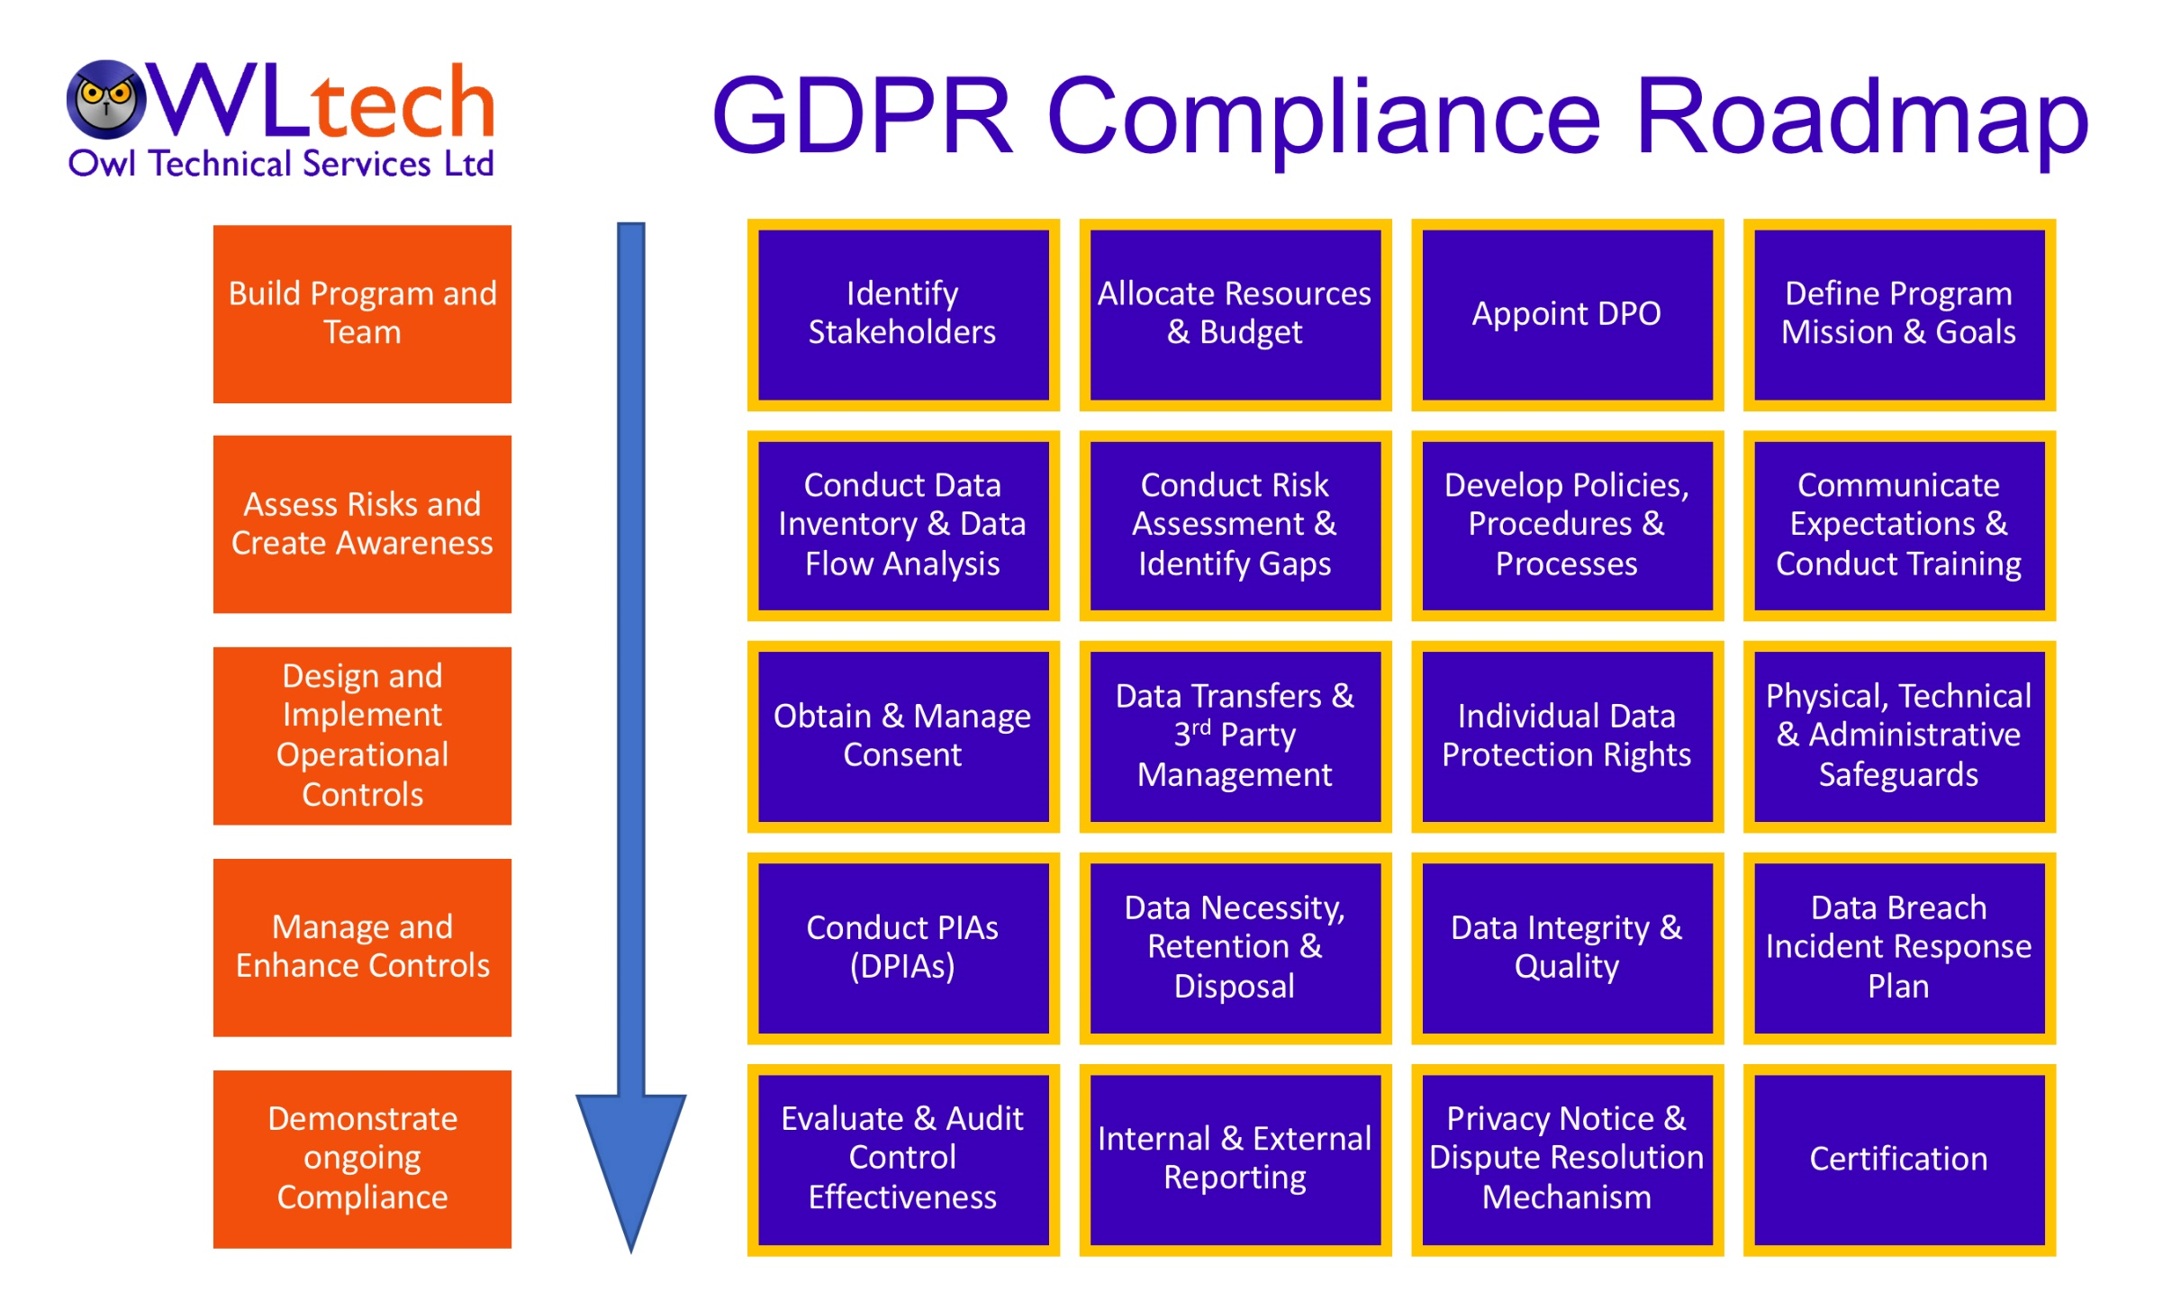

Slide 43
Tecnologie per la privacy
misure di tutela della privacy
  come la minimizzazione dei dati, la pseudonimizzazione e la crittografia, le organizzazioni marittime possono ridurre i rischi per la privacy e proteggere in modo proattivo i dati personali.
Controlli di accesso rigorosi per impedire l'accesso non autorizzato ai dati personali
I dati personali sensibili devono essere criptati sia in transito che a riposo.
accordi di protezione dei dati con responsabilità e obblighi nei confronti di terzi fornitori in ambito marittimo

Slide 44
Tecnologia per il miglioramento della privacy
Tecnologia che migliora il controllo dell'utente e rimuove gli identificatori personali
Privacy differenziale: iniezione di rumore nei set di dati o nei risultati delle query, che consente di estrarre informazioni preziose senza compromettere la privacy individuale.
Crittografia omomorfa: Calcolo da eseguire su dati criptati senza decifrarli prima, garantendo la privacy durante l'elaborazione dei dati.
Dati sintetici: Dati artificiali generati da algoritmi di sintesi dei dati. Replicare i dati reali
Mascheramento: rimozione o sostituzione di informazioni di identificazione personale da un insieme di dati per impedire l'identificazione individuale.

Slide 45
Tecnologia per il miglioramento della privacy
Strumenti di crittografia
  SSL-Livello di connessione sicuro
  P3P (Platform for Privacy Preferences): gli utenti dichiarano la loro politica sulla privacy sui loro browser.
Pseudonimizzazione: Consente di sostituire le informazioni identificabili all'interno di un set di dati con identificatori artificiali, alias o pseudonimi.
Apprendimento federato: Il modello ML consente di addestrarsi su dispositivi o server decentralizzati, mantenendo i dati localizzati e privati.

Slide 46
GDPR - Contesto marittimo
Il GDPR si applica all'armatore, all'operatore o all'agente di equipaggio che tratta dati personali e che è stabilito nel SEE, indipendentemente dalla bandiera della nave e dalla nazionalità dell'equipaggio.
Trattamento dei dati: Trattamento automatizzato e non automatizzato dei dati.
  la raccolta, la registrazione, l'organizzazione, la strutturazione, l'archiviazione, l'adattamento o l'alterazione
Titolare del trattamento dei dati
  il responsabile del trattamento incarica una terza parte (ad esempio, un fornitore di servizi) di trattare i dati personali
  Es: l'armatore raccoglie i dati dell'equipaggio e l'armatore sarà considerato un responsabile del trattamento per la raccolta dei dati dell'equipaggio.
    L'armatore è il responsabile del trattamento per la comunicazione dei dati personali dei membri dell'equipaggio alle autorità portuali.
    il gestore di una nave è un responsabile del trattamento quando gestisce la trasmissione di tali dati alle autorità
https://shipip.com/eu-general-data-protection-regulation-gdpr-in-the-shipping-sector/

Slide 47
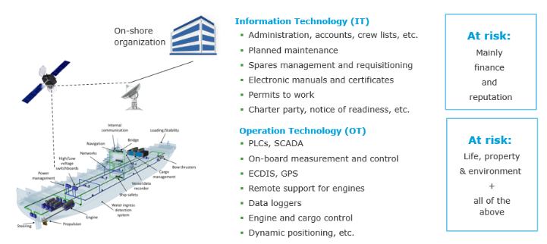
https://www.dnv.com/maritime/insights/topics/maritime-cyber-security/

Slide 48
Dati personali utilizzati in ambito marittimo
  I settori marittimi sono probabilmente interessati in quanto detengono un grande volume di dati personali e sensibili dei principali stakeholder.
    Passeggeri, equipaggio delle navi, fornitori, dipendenti, autorità portuali, enti normativi, fornitori di tecnologia e associazioni di settore.
  Dati personali
    informazioni sui passeggeri, informazioni sull'equipaggio, documenti di viaggio, registri di formazione, dati bancari
    manifesti di carico, piani di spedizione
  Dati sensibili
    richiesta di risarcimento per lesioni personali o per una richiesta di risarcimento che coinvolge un minore;
  le compagnie di navigazione condividono queste informazioni con terzi, come gli agenti portuali e i club P&I
    settori delle crociere e dei traghetti: le richieste di risarcimento possono essere presentate da singoli individui in base alla legislazione sulla privacy.

Slide 49
Attacco informatico nel settore marittimo
5 luglio 2023, il porto di Nagoya (il più grande e trafficato del Giappone) colpito da un attacco ransomware
  ha interrotto i sistemi di comunicazione del porto, ostacolando l'elaborazione delle operazioni di importazione ed esportazione
  Tempi di inattività operativa, perdite finanziarie e ritardi nella consegna delle merci.
  Giugno 2017Attacco informatico di Maersk, colpito da un malware non-Petya
  Il virus ha bloccato le operazioni della compagnia a Rotterdam, Los Angeles, Mumbai, Auckland e in molti altri porti del mondo.
  250-300 milioni di dollari di perdita a causa dell'interruzione delle attività commerciali nel mese di luglio
  Che altro
Interruzione dell'operatività: I cyberattacchi possono compromettere i sistemi di navigazione, propulsione e comunicazione, causando caos operativo e rischi per la sicurezza.
https://www.txone.com/blog/protecting-global-trade-from-rising-maritime-risks/
https://linkedin.com/pulse/4-cases-cyber-security-failures-shipping-history-chronis-kapalidis/

Slide 50
Impatto del GDPR nel settore marittimo
  Richiedono una risposta a vari livelli tecnologici e politici, con la collaborazione di tutte le parti interessate.
  Impegnativo a causa di
    l'adozione di tecnologie avanzate, come l'Internet degli oggetti (IoT), l'automazione e l'analisi dei dati,
    Mancanza di un quadro di governance che affronti efficacemente le minacce emergenti relative alla privacy
    gli uffici a terra delle compagnie di navigazione sono spesso bersaglio degli hacker
    le navi diventano sempre più connesse a Internet

Slide 51
Settore marittimo
Sensibilizzazione e formazione sulla privacy dei dati
Informativa sulla privacy
  Politiche e procedure chiare per la raccolta, l'archiviazione, l'elaborazione, la conservazione e l'eliminazione dei dati e la garanzia di verifiche e revisioni periodiche per assicurare la conformità ai requisiti di protezione dei dati.
Nominare un responsabile della protezione dei dati per garantire la conformità
  responsabilità per la conformità alla protezione dei dati
Gestione del consenso
  registra e gestisce il consenso.
Notifica di violazione dei dati
  Sono in atto procedure corrette per rilevare, segnalare e indagare su una violazione dei dati personali,
Valutazione dell'impatto sulla privacy e gestione del rischio

Slide 52
Informativa sulla privacy
Una policy è un documento che indica per iscritto come un'azienda intende proteggere le risorse fisiche e informatiche dell'azienda.
Un insieme di regole che definiscono i comportamenti accettabili e non accettabili.
  Intenzioni e principi dell'organizzazione in materia di sicurezza delle informazioni.
Elemento di una politica
  Copertura: completa, si applica esplicitamente a tutte le possibili situazioni già esistenti o che si verificheranno in futuro all'interno dell'organizzazione.
  Durevolezza: crescere e adattarsi bene, in particolare sopravvivere alla crescita e all'espansione del sistema senza cambiamenti.
  Supporto della direzione: Fornire una direzione e un impegno chiari da parte del management
  Ruolo e responsabilità: Tutti i ruoli e le responsabilità devono essere concordati tra tutte le parti responsabili.
  Revisione periodica: deve essere effettuata dopo un certo intervallo di tempo.

Slide 53
Informazioni sulla privacy ai sensi del GDPR
Presentato all'interessato ogni volta che viene intrapreso un nuovo trattamento
Considerare un approccio stratificato alla notifica
Deve spiegare:
  trattamento dei dati personali con finalità
  finalità del trattamento,
  base giuridica del trattamento, compresa un'analisi del legittimo interesse
  periodi di conservazione previsti,
  i diritti dell'interessato e le modalità di presentazione di un reclamo
  fonte dei dati e condizioni di trattamento,
  destinatari e trasferimenti internazionali
  esistenza di un processo decisionale automatizzato, compresa la profilazione

Slide 54
Informazioni sulla privacy ai sensi del GDPR
L'articolo 12 stabilisce che le informazioni o le comunicazioni in questione devono essere conformi alle seguenti regole:
deve essere conciso, trasparente, comprensibile e facilmente accessibile (articolo 12.1);
deve essere utilizzato un linguaggio chiaro e semplice (articolo 12.1);
il requisito di un linguaggio chiaro e lineare è di particolare importanza quando
fornire informazioni ai bambini (articolo 12.1);
deve avvenire per iscritto "o con altri mezzi, compresi, se del caso, quelli elettronici" (articolo 12.1);
su richiesta dell'interessato, può essere fornita oralmente (articolo 12.1); e
in genere deve essere fornita gratuitamente (articolo 12.5).

Slide 55
Informativa sulla privacy in ambito marittimo
https://kalimbassieris.com/privacy-policy/
https://kbsmaritime.com/privacy-policy/

Slide 56
Consenso
☑
Definizione: Il consenso deve essere un'indicazione libera, specifica, informata e non ambigua dei desideri di un equipaggio, di un passeggero e di altre parti interessate.
con cui l'interessato, attraverso una dichiarazione o un'azione affermativa chiara, esprime il proprio consenso al trattamento
dei dati personali che lo riguardano
Il consenso è solo uno dei motivi legittimi per il trattamento dei dati personali ai sensi del GDPR.
Dovrebbe essere utilizzato solo quando a un individuo viene offerta una vera scelta di accettare o rifiutare ciò che gli viene proposto. Non sarebbe appropriato affidarsi al consenso se, ad esempio, l'individuo non avesse altra scelta se non quella di utilizzare il servizio o di accettarne le condizioni:
Ad esempio, l'accesso al wifi gratuito solo se l'utente acconsente a ricevere materiale di marketing sarebbe inaccettabile, poiché le due cose non sono correlate.
Ci deve essere una forma di chiara azione affermativa - un "opt-in positivo".
Il consenso non può essere dedotto dal silenzio, dalle caselle pre-selezionate o dall'inattività.
Il consenso deve poter essere revocato con la stessa facilità con cui è stato dato, e quindi devono essere previsti processi chiari per
individui di ritirare il consenso.

Slide 57
Componenti di un consenso valido
Liberamente dato
Libertà significa reale possibilità di scelta per l'interessato
Quando esiste una chiara disuguaglianza tra l'interessato e il responsabile del trattamento, il consenso non può essere considerato "liberamente dato".
  Nei casi in cui il responsabile del trattamento è un'autorità pubblica è davvero difficile che il consenso sia considerato libero.
L'interessato può sempre avere il diritto di opporsi o di revocare il proprio consenso senza subire alcun pregiudizio.
Specificato
Determinazione dello scopo
Consenso separato per ogni scopo
  Gli scopi generali devono essere evitati
  Può riguardare più lavorazioni, purché abbiano lo stesso scopo principale.
Informazioni separate e chiare sul trattamento prima del consenso
I responsabili del trattamento devono fornire agli interessati informazioni sulle categorie di dati trattati per ciascuna finalità, in modo che gli interessati possano conoscere gli effetti o i rischi del trattamento.

Slide 58
Componenti di un consenso valido
Le informazioni fornite devono essere almeno le seguenti:
  Identità del controllore
  Finalità di ciascun trattamento per il quale è necessario il consenso
  Categorie di dati raccolti e trattati/ diritto di recesso
  Uso del processo decisionale automatizzato, compresa la profilazione
  In caso di trasferimento verso paesi terzi, informazioni sui rischi
Modi/metodi per fornire informazioni
  Il GDPR non fornisce indicazioni specifiche, ma definisce che devono essere chiare e semplici.
  Lingua e testo comprensibili da un cittadino medio .nessun testo o termine giuridico
informato
Il GDPR richiede una dichiarazione o un'azione positiva dell'interessato.
  Non accettazione dopo una semplice informazione senza ulteriori azioni
  Le caselle pre-selezionate o di opt-out non sono considerate un consenso valido.
  Qualsiasi mezzo può essere utilizzato per ricevere il consenso, purché il responsabile del trattamento possa dimostrare che il consenso è stato dato.
    Idealmente in forma scritta!
    Registrare se è stata fornita un'adeguata informazione preventiva
Per via elettronica...
  I responsabili del trattamento possono creare i propri sistemi purché si basino sulle regole e sui principi del GDPR, ad esempio:
    Scorrimento, rotazione mobile in 8 ecc.
    Un semplice scorrimento nel testo non soddisfa il requisito
dichiarazione affermativa di consenso

Slide 59
Valutazione dell'impatto sulla privacy dei dati
L'obiettivo è identificare i rischi legati al trattamento dei dati personali.
Mitigare il rischio
obbligatorio quando il trattamento dei dati personali può comportare un rischio elevato per i diritti e le libertà dei singoli interessati.
7 passi
Fase 1: determinare la necessità della DPIA
  L'articolo 35, paragrafo 3, stabilisce tre tipi di trattamento che richiedono sempre una DPIA:
    1) Profilazione sistematica ed estesa con effetti significativi
    2) Utilizzo su larga scala di dati sensibili
    3) Monitoraggio pubblico
https://www.itgovernance.co.uk/blog/gdpr-six-key-stages-of-the-data-protection-impact-assessment-dpia

Slide 60
Valutazione dell'impatto sulla privacy dei dati
Fase 2: descrivere la lavorazione
Come e perché
  Natura/Scopo/Contesto/scopo
Fase 3: considerare la consultazione
  In base ai contatti esistenti
  Nuovi potenziali utenti
Fase 4: valutare la necessità e la proporzionalità
  Necessità -> illiceità del trattamento dei dati personali
    le operazioni di trattamento, i periodi di conservazione e le categorie di dati trattati
    Proporzionalità -> adeguato e pertinente alle finalità del trattamento
Fase 5: Identificare e valutare i rischi
  Rischio relativo al trattamento dei dati personali
Fase 6: Riduzione del rischio
Fase 7: Documentazione

Slide 61
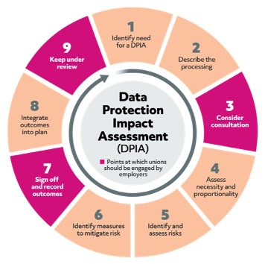
https://prospect.org.uk/about/data-protection-impact-assessments-a-union-guide/

Slide 62
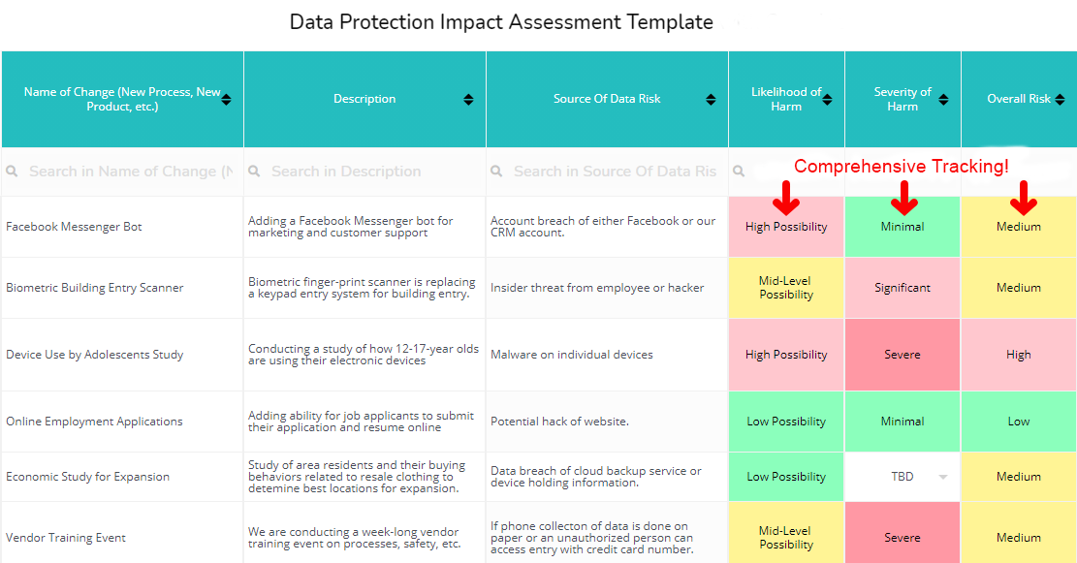
https://www.ocmsolution.com/data-protection-assessment-tool/

Slide 63
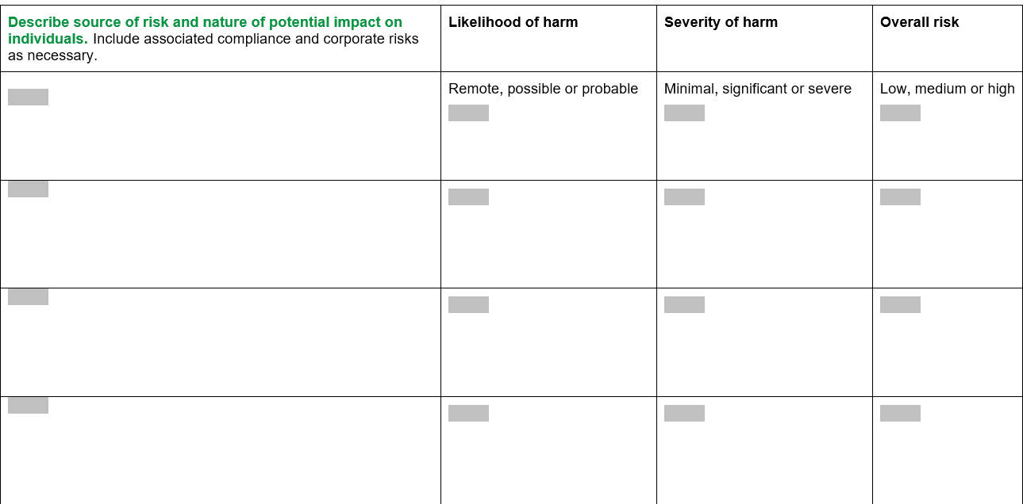

Slide 64
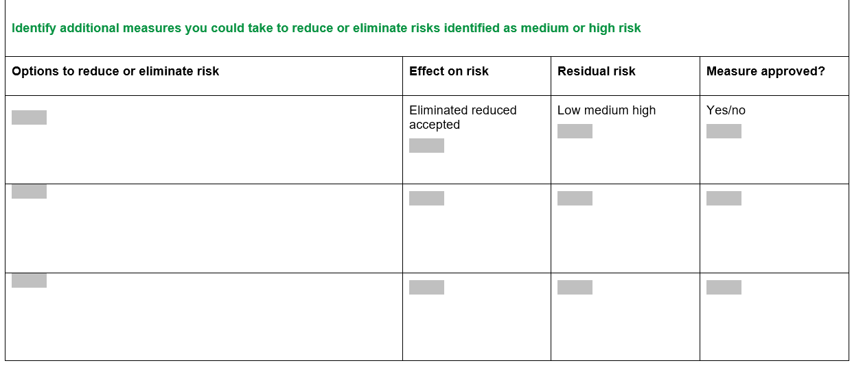
https://assets.publishing.service.gov.uk/media/5ec6a4a5d3bf7f45fa0989e5/SCC__ICO_DPIA_Template_V4_.docx

Slide 65
Linee guida di buone pratiche per la sensibilizzazione generale alla privacy
Sviluppare un programma sulla privacy
Informativa sulla privacy
condurre regolarmente valutazioni approfondite del rischio per identificare le vulnerabilità e le potenziali minacce informatiche e implementare strategie proattive di gestione del rischio,
linee guida rigorose per la raccolta, l'archiviazione, l'elaborazione e la condivisione dei dati personali.
Sensibilizzazione e formazione sulla privacy
DPIA accurata
Monitoraggio e miglioramento continuo

Slide 66


